Slide 1

Интерактивная игра
«Путешествие с Дедом Морозом».
Автор: Черномырдина О. В.

Slide 2
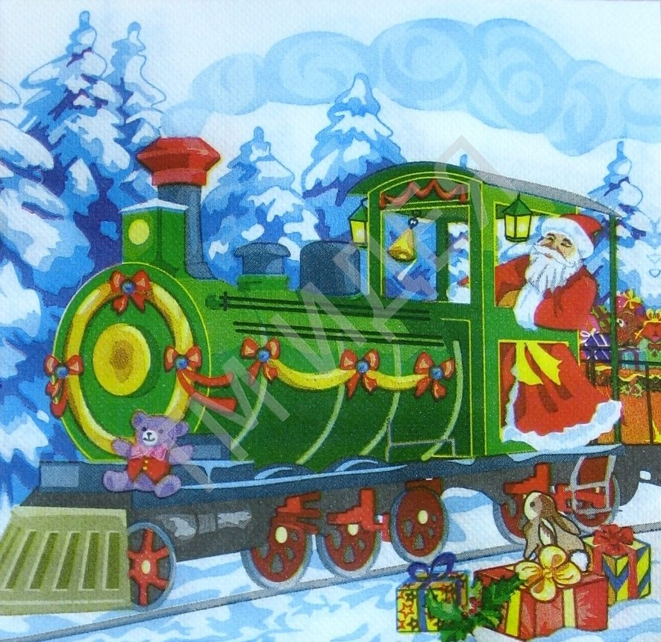


Slide 3


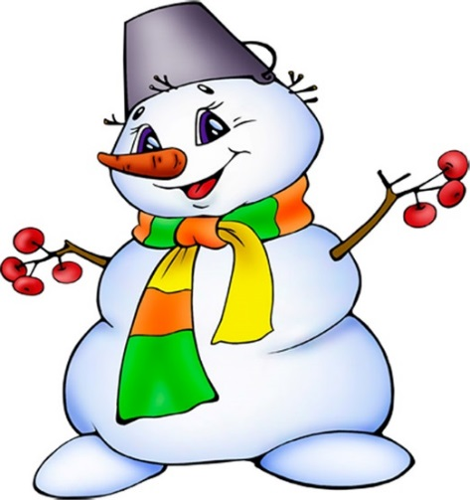
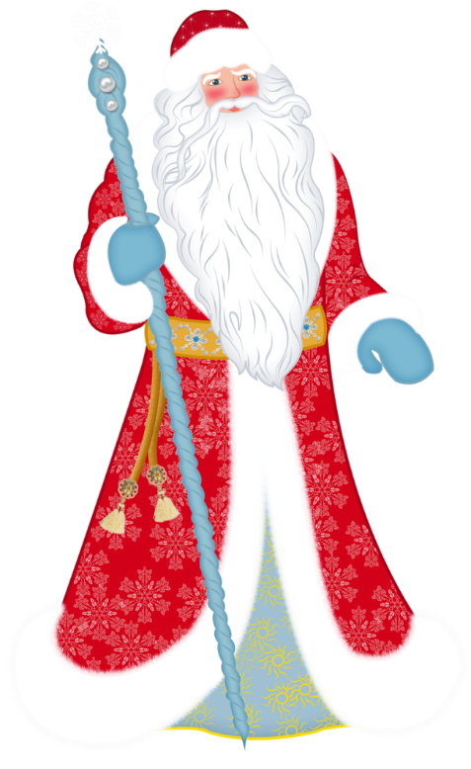
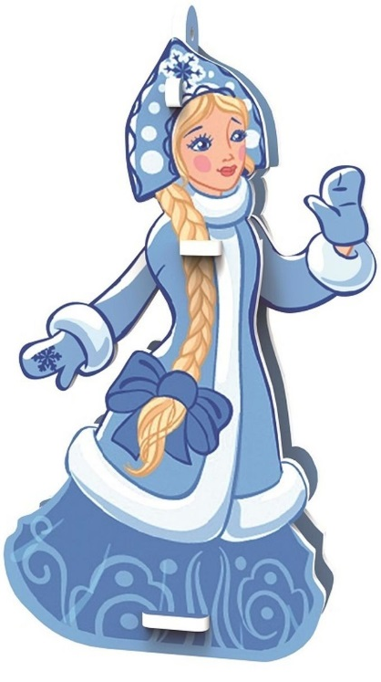
Остановка «Загадки».
Мы слепили снежный ком, Шляпу сделали на нем, Нос приделали, и в миг Получился ...
Её всегда в лесу найдёшь— Пойдём гулять и встретим: Стоит колючая, как ёж, Зимою в платье летнем.
Ей не нужна горячая печурка, Мороз и холод - все ей нипочем. Привет всем шлет веселая ... Ее мы тоже к нам на праздник ждем.
Он и добрый, он и строгий, Бородою весь зарос, К нам спешит сейчас на праздник, Кто же это?

Slide 4


Slide 5
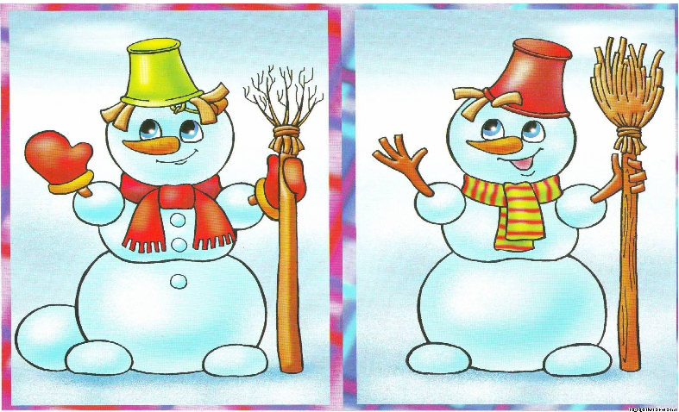
Остановка «Найди отличия».

Slide 6


Slide 7



Slide 9
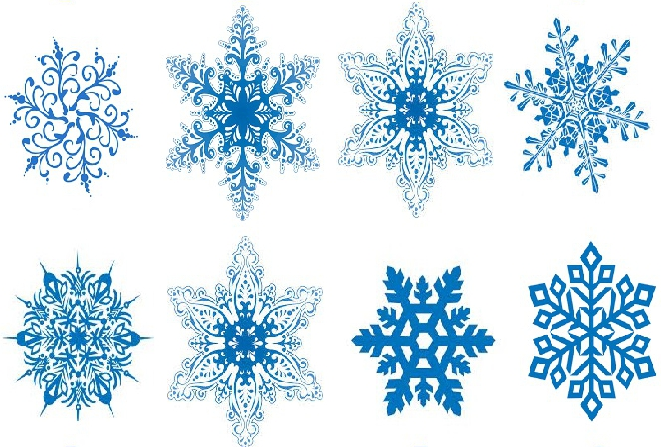
Остановка «Найди одинаковые снежинки».

Slide 11
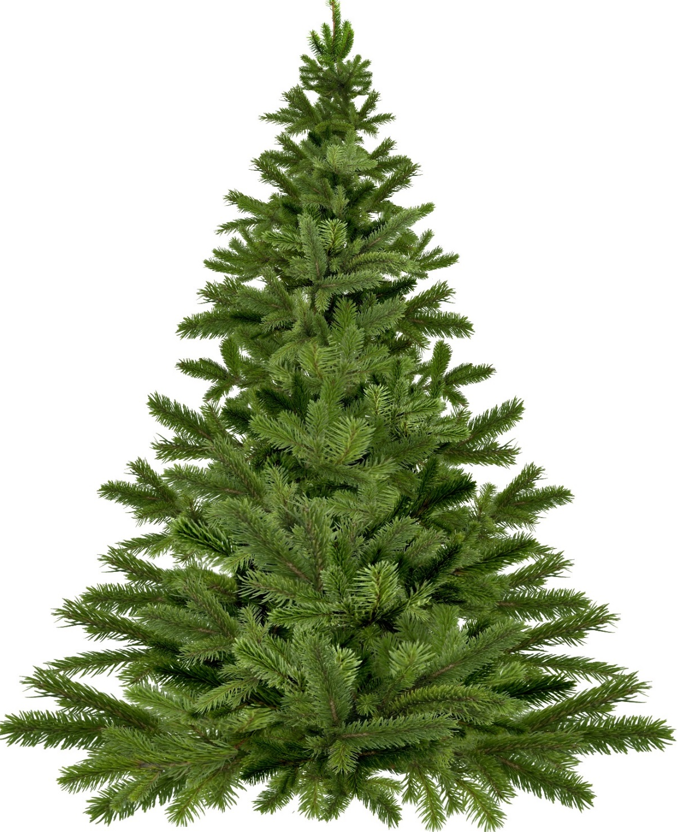




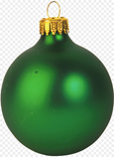
Остановка «Укрась ёлочку красными шарами».

Slide 12


Slide 13
Спасибо за игру!

